Slide 1
数据部 - ES Hadoop 搜索服务
Jason

Slide 2
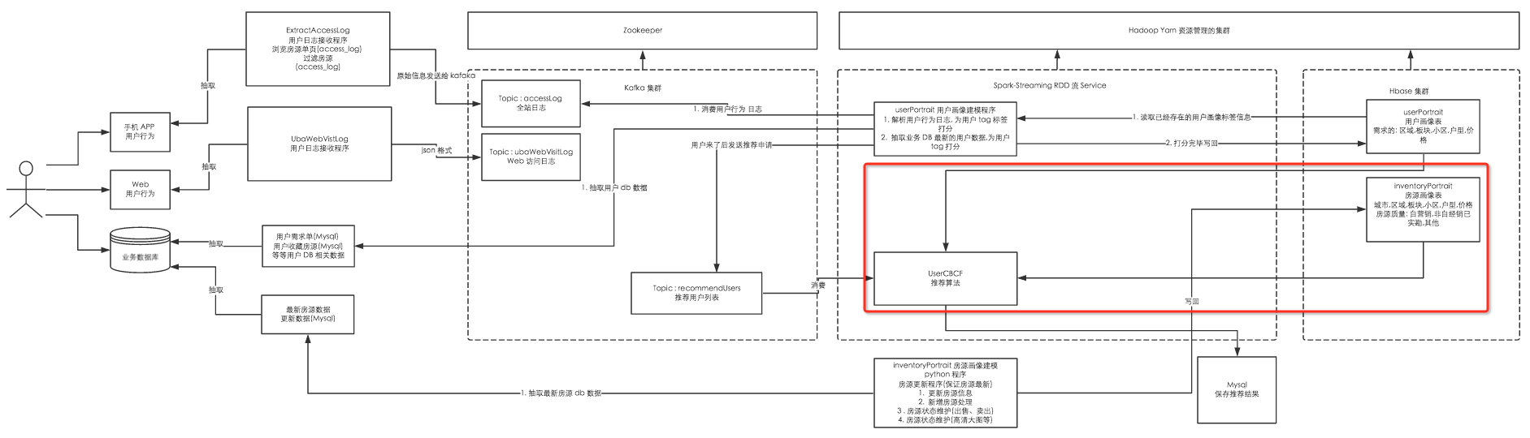
推荐系统遇到的问题
推荐系统,每个客户都在 6 个画像标签以上,我们根据客户的画像标签去找对应的房源, 早期是把房源画像保存在 Hbase(面向列的,基于 key 查询的数据库) 中,但随着业务的增长,我们需要对查询的条件越来越复杂,导致 Hbase 面对复杂检索时的瓶颈问题, 为了解决这个问题我们做了 2 个方案
- 基于 Hbase-solr 的二级索引：能与 Hbase 简单集成, 但只能解决 Hbase 的搜索问题
- 基于 ES-Hadoop 的生态集成： 让 ES 集成到现有的 Hadoop 生态系统中, 帮助我们彻底解决上层 Service 的快数据搜索服务，可与 Hive 集成, Spark 集成 ， Hbase 集成
Notes:
https://www.processon.com/view/link/56d3b2e7e4b0f9ea1683e1e5

Slide 3
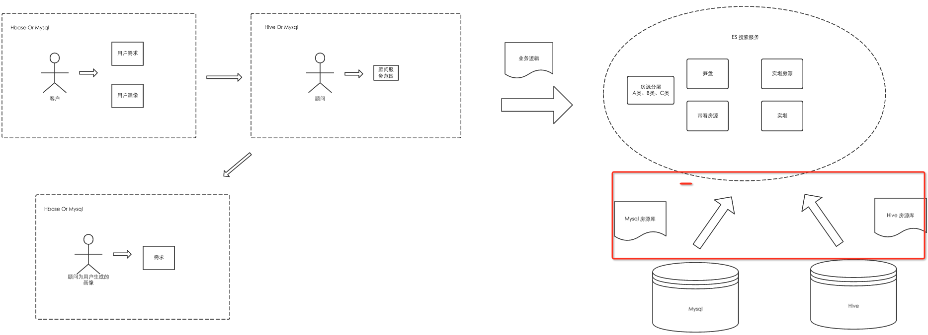
顾问智能配盘 2.0 待解决的问题
在顾问智能配盘 2.0 的实时方案中, 我们拿到顾问画像 + 客户画像后, 需要非常快速的检索到匹配的房源数据, 并排序后, 推荐给顾问, 但目前房源的数据是分 2 块的组成的
线上 Mysql 的实时数据流, 动态监测下架的房源, 获取新增的房源
线下 Hive 的房源主题统计的指标数据,例如 A、B、C 类房源分层, VPPV 指标, 计入排序规则
Notes:
https://www.processon.com/view/link/5799ab53e4b0e645bc57b0ef

Slide 4
方案一：MySql 索引表方案
抽取房源数据和 Hive 仓库中的房源指标数据到 Mysql 的一张索引表中
优点: 简单维度的小数据量查询速度快
缺点: 当需要增加检索字段, 并进行复杂条件查询时会成为瓶颈，举个例子
常见查询上海,浦东,三林,户型、价格，再继续增加学区房、地铁房、高低楼层,朝向等多标签时，标签越精确越多，查询时延也会越多，无法保证查询时延要求
Notes:
？

Slide 5
方案二：MongoDb 索引方案
MongoDB 是基于 Json 文档存储的一个 NoSql 数据库, 基本格式: 数据库->集合(Collenction)->文档（json对象）
处理思路就是把数据抽取到 MongoDB, 用 MongoDB 作为索引表, 但 MongoDB 本身就是一个 Nosql 数据库, 只对 key -> value 的数据格式有很好查询速度, 面对复杂度很高的查询, 最终也会成为查询瓶颈, 而且 MongoDB 与 Hadoop 生态基本没有关系, 彼此的支持也不全面。
特点: NoSql 对复杂维度高的检索支持度不够,并且 Hadoop 生态系统的支持度不高

Slide 6
方案三：Es-Hadoop 索引方案
Es-Hadoop 是在 Es 的基础上,为 Hadoop 提供高速检索功能的一个服务，在 Es 中我们可以灵活的定制索引方案, 动态增加、更新索引,扩展度较高,对于复杂度高的查询,多标签数据包含的查询需求,检索速度也是最快的.
目前的业务来说: 我们 Es 的数据格式会定义成这个样子, 在后续的版本迭代中会增加多个标签维度的查询需求,例如学区房、地铁房、楼层、老公房、卧室、朝向、满三唯一这些标签, 进行复杂维度较高的查询需求

Slide 7
方案三：Es-Hadoop 索引方案 数据流

Slide 8
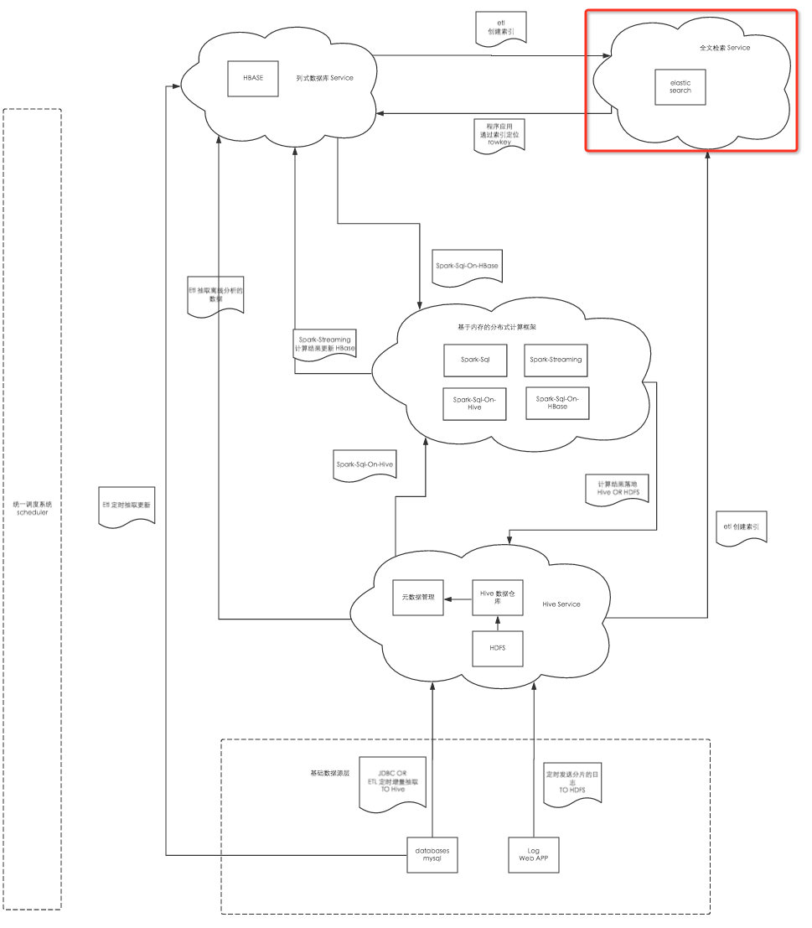
Es-Hadoop 与现有 Hadoop 生态
使用 ES–Hadoop 方案的几个特点
可以与现有 Haoop 生态的集成, 做到承上启下的作用
Spark 可与 ES 集成, 增加 Spark 对复杂维度数据检索数据能力
Hive 可与 ES 集成加快表级别的检索速度,用来补充 MapReduce 的不足
HBase 可与 ES 集成,达到二级索引的功能,弥补 HBase 不能命中索引查询的缺陷
Notes:
https://www.processon.com/view/link/579866a6e4b0636f3aa420e4
之前有考虑过直接使用研发的 ES 服务, 当时由于我们数据的特殊性, 需要连接 Hive 数据仓库和 Mysql 的数据源, 我们会在一个时间节点进行大量数据数据加载操作, 这样会影响到研发的 ES 服务, 而且我们使用的是 ES-Hadoop
与研发的 ES 服务有些差别, 所以我们使用自己的 ES 服务器

Slide 9
结论
 | 方案一mysql | 方案二mdb | 方案三eshadoop
模糊查询快 | 中 | 低 | 高
维护简单 | 高 | 低 | 中
开发简单 | 高 | 低 | 中
扩展性 | 低 | 高 | 高
Hadoop融合度 | 低 | 低 | 高

